Slide 1
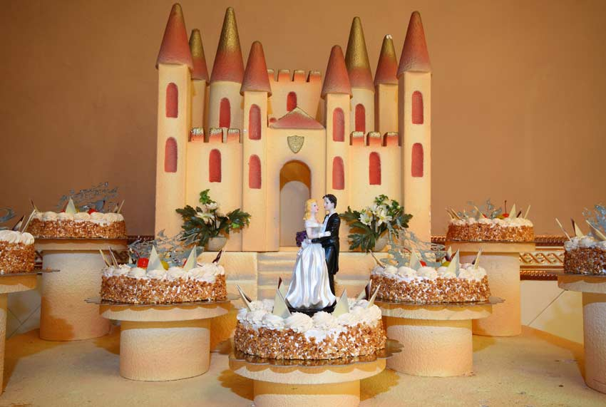

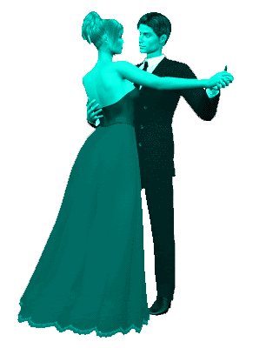
28 años de amor
Angeles
Jose Luis

Slide 2


Mi querida amiga Ángeles, en este día tan especial
me acordé de ti, quiero poner mi granito de arena
y hacerte un poco más feliz enviándote mi cariño
y deseándote felicidad completa no solo hoy
ni mañana, ni pasado, sino toda la vida

Slide 3



El día 22 de Diciembre de hace 28 años
iniciaron una nueva etapa de vida
una bonita pareja, Ángeles y Jose Luis
mi deseo es que continuéis felices
toda la vida

Slide 4
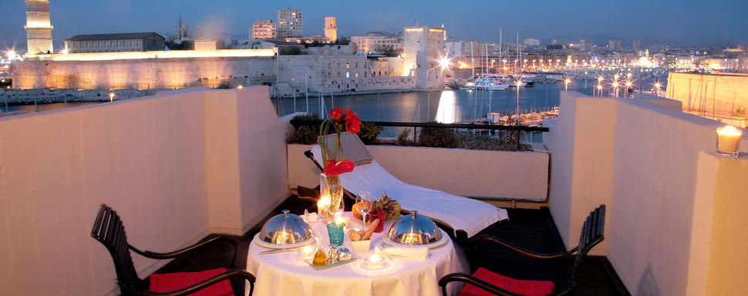

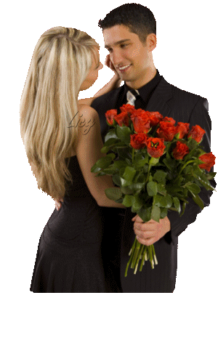

Noche romántica
de Aniversario

Slide 5
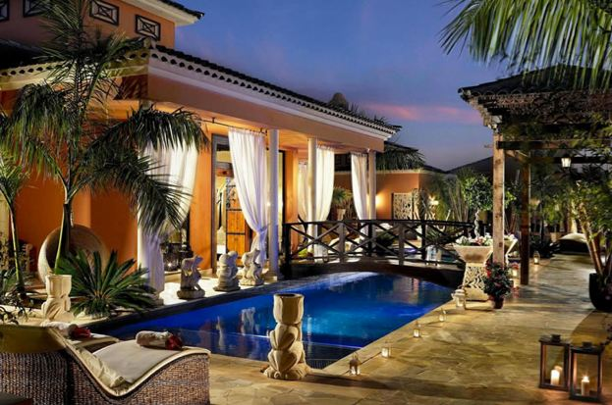

Noche de enamorados
para celebrar el
aniversario

Slide 6
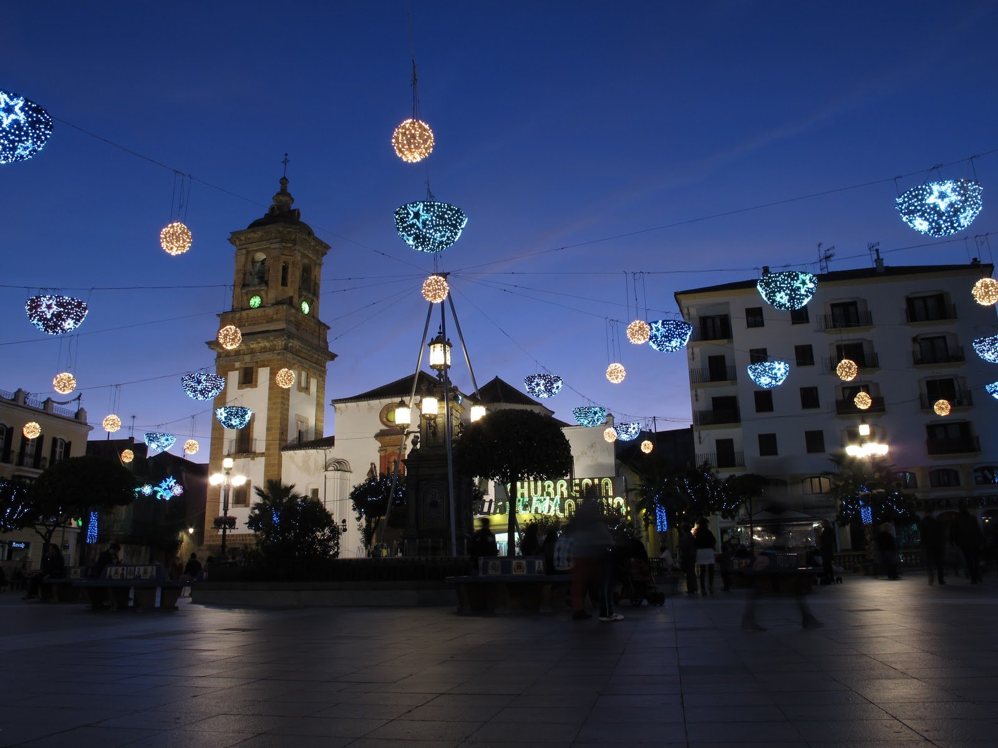



Slide 7
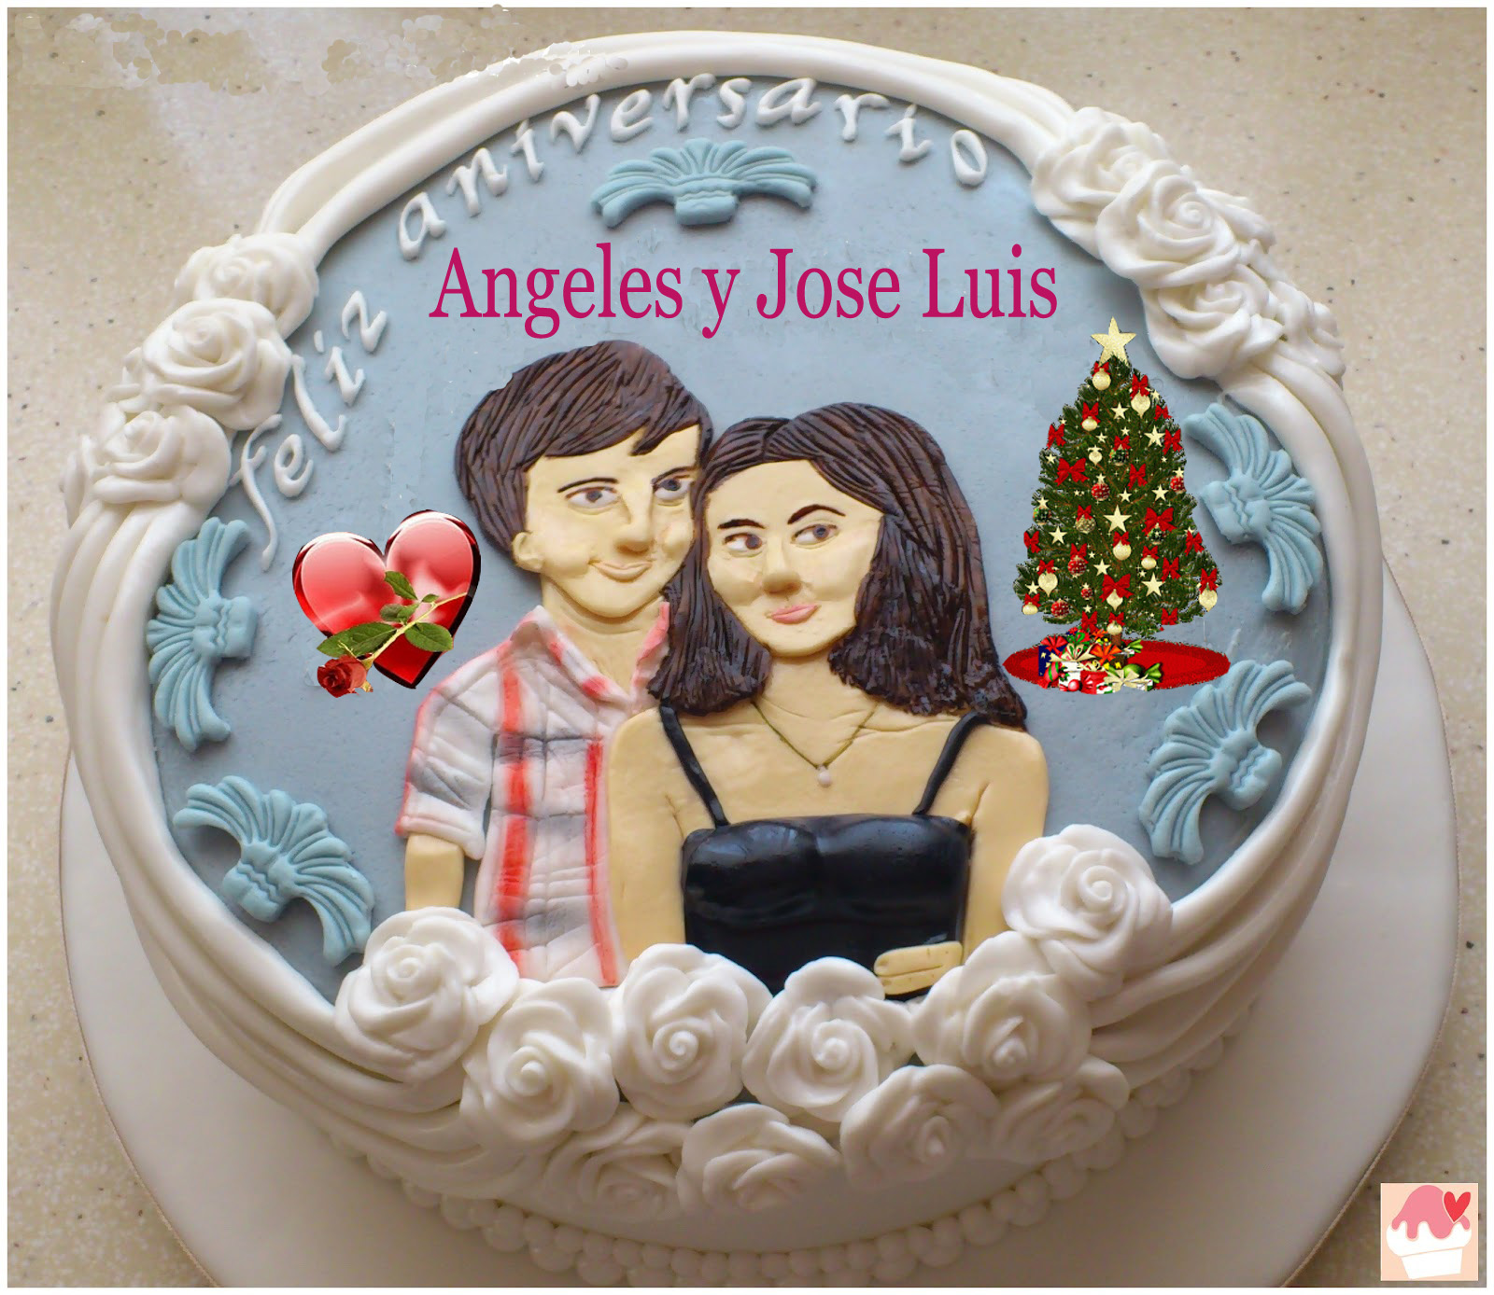

Slide 8


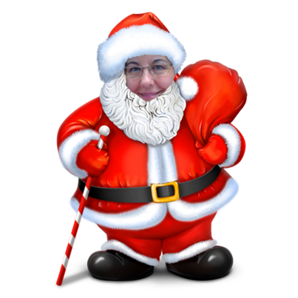
Isabel 13

Slide 9




Accede a la sección que desees desde aquí:
PPS Exclusivos
Dedicatorias | Fechas Especiales | Graciosos | Historia y arte | Lugares | Musicales
Naturaleza y Ciencias | Política | Reflexión | Religiosos | Románticos | Salud
Si deseas recibir pps periódicamente en tu correo electrónico subscríbete aquí:

